Slide 1
模式识别&机器学习
授课教师：任福全
理学院信息与计算科学系

Slide 2
第1章模型评估与选择

Slide 3
模式识别方法的分类（1）
有监督学习（有教师学习）：预先已知训练样本集中每个样本的类别标号；
无监督学习（无教师学习）：预先不知道训练样本集中每个样本的类别标号；

Slide 4
误差
误差（error）：学习器实际预测输出与样本真实输出之间的差异
  训练集：训练误差（training error），（经验误差，empirical error）
  训练集的补集：泛化误差（generalization error）
我们希望泛化误差小的学习器
 泛化误差越小越好
 经验误差是否越小越好？
NO! 因为会出现“过拟合”(overfitting)

Slide 5

图1.1 过拟合与欠拟合的直观类比

Slide 6
过拟合与欠拟合
过拟合（overfitting）：训练过度使泛化能力下降
欠拟合（underfitting）：未能学好训练样本的普遍规律
过拟合是机器学习的关键障碍且不可避免！
模型误差包含了数据误差，或者说模型信息中包含了噪声。

Slide 7


 如何获得测试结果？
 如何评估性能优劣？
 如何判断实质差别？
评估方法
性能度量
比较检验
评估方法
性能度量
比较检验

Slide 8

  测试样本是从真实分布中采样得到的，避免因数据划分
  引入误差.
测试集应该与训练集“互斥”
 交叉验证法 (cross validation)
 自助法 (bootstrap)
常见方法：
 留出法 (hold-out)

Slide 9
留出法
拥有的数据集
训练集
测试集
注意：
➢ 保持数据分布一致性 （例如: 分层采样)
➢ 多次重复划分 (例如: 100次随机划分)
➢ 测试集不能太大、不能太小 (例如：1/5~1/3)

Slide 10
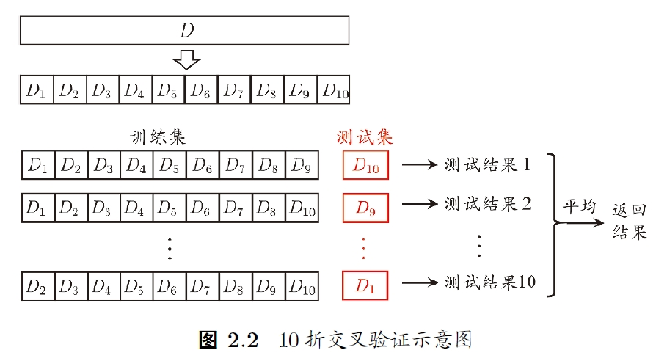
k-折交叉验证法
若 k = m，则得到“留一法”
(leave-one-out, LOO)

Slide 11
留出法与K折叠交叉验证缺点：
我们希望评估的是用D训练的模型。但在留出法和交叉验证法中，由于保留了一部分样本用于测试，因此实际评估的模型所使用的训练集比D小，这必然会引入一些因训练样本规模不同而导致的估计偏差。

Slide 12
自助法
基于“自助采样” (bootsrap sampling)
亦称“有放回采样”、“可重复采样”
给定包含m个样本的数据集D，我们对它进行采样产生数据集D’：每次随机从D中挑选一个样本，将其拷贝放入D’，使得该样本在D中下次采样时仍有可能被采到；这个过程重复执行m次后，就得到了包含m个样本的数据集D’，即为自助采样集。
将D’用作训练集，D\D’用作测试集；这样，实际评估的模型与期望评估的模型都使用m个训练样本，而我们仍有数据总量约1/3的、没在训练集中出现的样本用于测试。

Slide 13
？
约有 36.8% 的样本不出现
训练集与原样本集同规模
数据分布有所改变

Slide 14
“调参”与最终模型
算法的参数：一般由人工设定，亦称“超参数”
模型的参数：一般由学习确定
调参过程相似：先产生若干超参数对应的模型，然后
基于某种评估方法进行超参数的选择
训练估计模型的
训练集 vs. 验证集 (validation set) vs. 测试集
评估泛化能力
模型选择和超参数调整的
现实中常见的做法，是对每个参数选择一个范围和变化步长，例如在[0,0.2]范围内以0.05为步长，则实际要评估的候选参数值是5个，最终从这5个值中产生选定值。
算法参数选定后，要用“训练集+验证集”重新训练最终模型(参数)

Slide 15
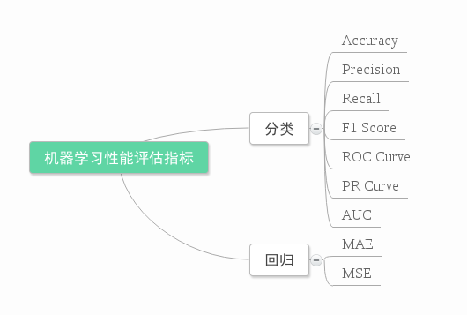
2. 性能度量
性能度量(performance measure)是衡量模型泛化能力的
评价标准，反映了任务需求
使用不同的性能度量往往会导致不同的评判结果
什么样的模型是“好”的，不仅取决于算法和数据，
还取决于任务需求

Slide 16
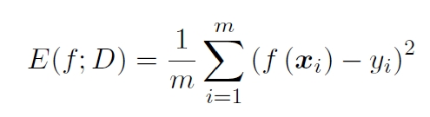
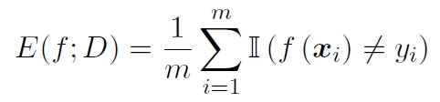
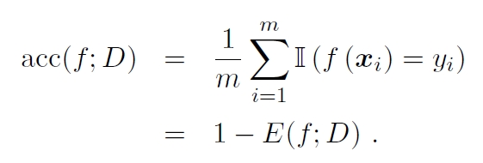
错误率与精度
 回归(regression) 任务常用均方误差：
 错误率：
 精度：
错误率是分类错误的样本数占样本总数的比例;
精度是分类正确的样本数占样本总数的比例.

Slide 17

以分类模型中最简单的二分类为例，对于这种问题，我们的模型最终需要判断样本的结果是1还是0，正还是反，或者说是positive还是negative。
对实验结果加以统计，到这样四个基础指标：（阳性，或1 关注的特性）
真实值是positive，分类是positive的数量（True Positive=TP）
真实值是positive，分类是negative的数量（False Negative=FN）(第二类错误)
真实值是negative，分类是positive的数量（False Positive=FP）(第一类错误)
真实值是negative，f分类是negative的数量（True Negative=TN）N）
分类结果的混淆矩阵
真实情况
预测结果
正例
反例
正例
TP（真正例）
FN（假反例）
反例
FP（假正例）
TN（真反例）

Slide 18

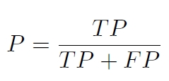
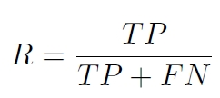
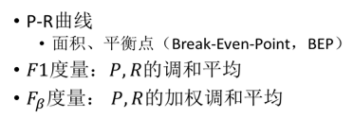
 查准率 precision：
 查全率(召回率) recall：
一对矛盾的指标，如何兼顾？

Slide 19

一条PR曲线中每一个点要对应一个阈值。通过选择合适的阈值，对样本进行划分，概率大于阈值的就认为是正例，小于阈值的就是负例,从而计算相应的精准率和召回率。
阈值给定的方式
1). 可以根据学习器的预测结果对样本进行排序，排在前面的是学习器认为最可能是正例的样本，排在后面的是学习器认为最不可能是正例的样本.
2). 更多情况下不需要排序，分类器(神经网络、贝叶斯）直接或间接输出score，是对于该样本属于正例的可能性的概率或置信度。
给定一系列由高到低的阈值(K%)，认为阈值前是预测正样本，之后的是预测负样本，从而计算相应的一列精准率和一列召回率。
PR曲线实则是以precision（查准率）和recall（查全率）这两个为变量而做出的曲线，其中recall为横坐标，precision为纵坐标。

Slide 20
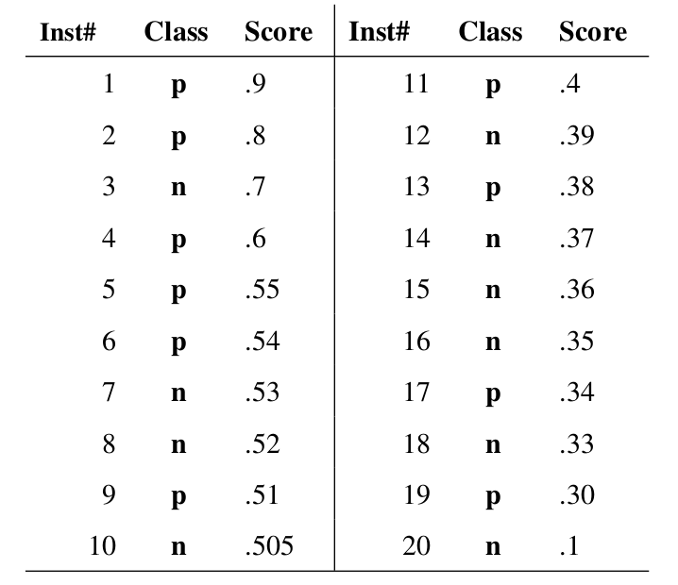
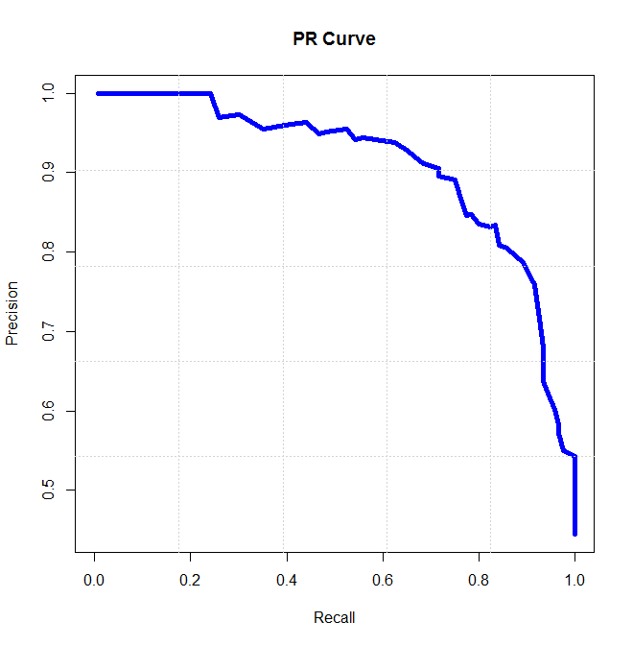

Slide 21
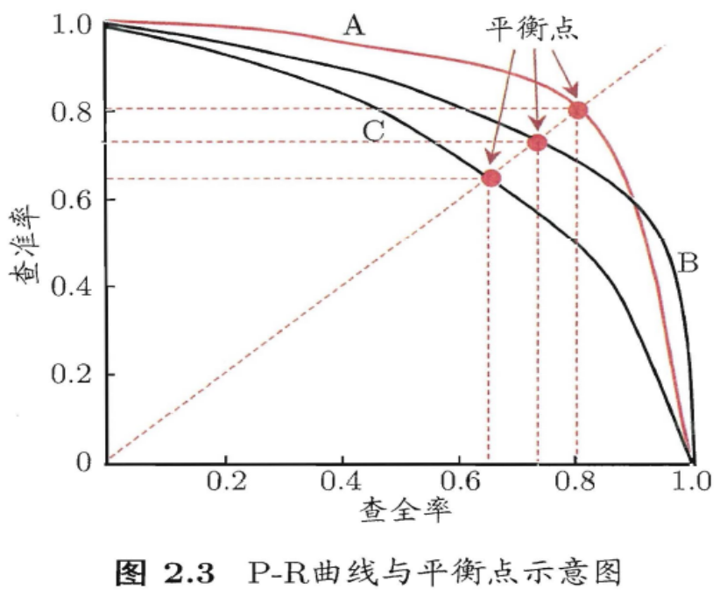
如何判断性能的好坏？
如果一个学习器的P-R曲线被另一个学习器的P-R曲线完全包住，则
可断言后者的性能优于前者，例如上面的A和B优于学习器C。
但是A和B的性能无法直接判断，我们可以根据曲线下方的面积大小
来进行比较，但更常用的是平衡点。
平衡点（BEP）是P=R时的取值，如果这个值较大，则说明学习器的性能较好。

Slide 22

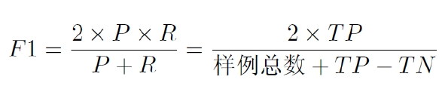
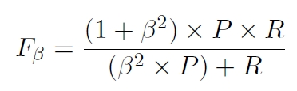
比 BEP 更常用的 F1 度量：
若对查准率/查全率有不同偏好：

Slide 23
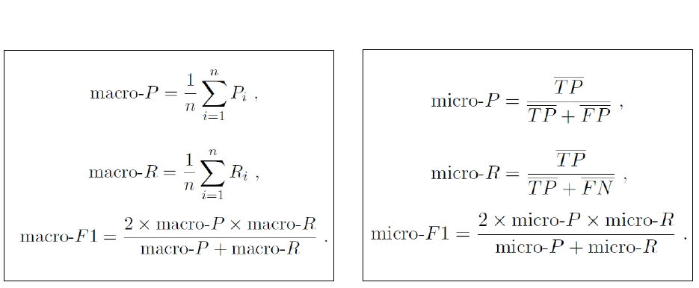
多混淆矩阵
若能得到多个混淆矩阵:
(例如多次训练/测试的结果，多分类的两两混淆矩阵)
宏(macro-)查准率、查全率、F1
微(micro-)查准率、查全率、F1

Slide 24
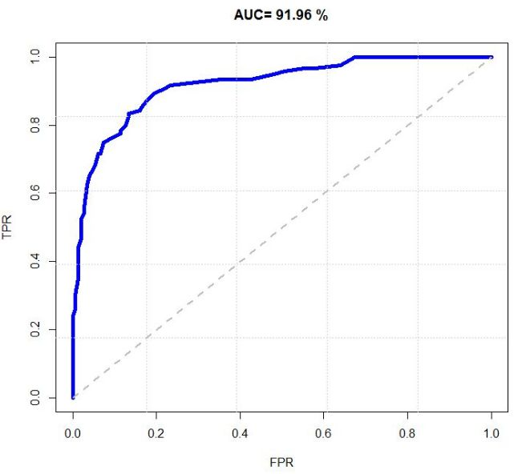
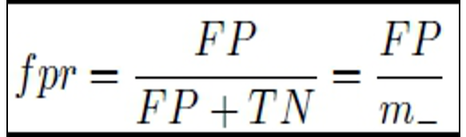
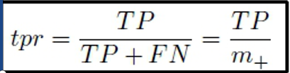


ROC与AUC
ROC (Receiver Operating Characteristic) Curve
受试者工作特征曲线

Slide 25

首先对score从大到小排序，然后令最大score对应的样本的rank为 n，第二大score对应样本的rank为n-1，以此类推。然后把所有的正类样本的rank相加，再减去M-1种两个正样本组合的情况。得到的就是所有的样本中有多少对正类样本的score大于负类样本的score。然后再除以M×N。其中M为正类样本的数目，N为负类样本的数目，即

Slide 26
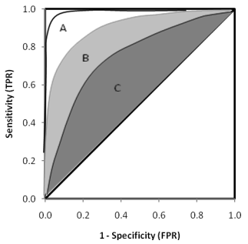
AUC越大，说明性能越好，A优于B优于C
AUC = 1，是完美分类器，采用这个预测模型时，存在至少一个阈值能得出完美预测。绝大多数预测的场合，不存在完美分类器。
0.5 < AUC < 1，优于随机猜测。这个分类器（模型）妥善设定阈值的话，能有预测价值。
AUC = 0.5，跟随机猜测一样（例：丢铜板），模型没有预测价值。
AUC < 0.5，比随机猜测还差；但只要总是反预测而行，就优于随机猜测。 （以上对二分类而言）

Slide 27
import numpy as np
import matplotlib.pyplot as plt
from sklearn import svm, datasets
from sklearn.metrics import roc_curve, auc ###计算roc和auc
from sklearn import cross_validation
iris = datasets.load_iris()
X = iris.data
y = iris.target
##变为2分类
X, y = X[y != 2], y[y != 2]
X_train, X_test, y_train, y_test = cross_validation.train_test_split(X, y, test_size=.3,random_state=0)
svm = svm.SVC(kernel='linear', probability=True,random_state=random_state)

Slide 28
y_score = classifier.fit(X_train, y_train).decision_function(X_test)
y_score = svm.fit(X_train, y_train).decision_function(X_test)
fpr,tpr,threshold = roc_curve(y_test, y_score)
roc_auc = auc(fpr,tpr)
plt.figure()
lw = 2
plt.figure(figsize=(10,10))
plt.plot(fpr, tpr, color='darkorange',
lw=lw, label='ROC curve (area = %0.2f)' % roc_auc)
###假正率为横坐标，真正率为纵坐标做曲线
plt.plot([0, 1], [0, 1], color='navy', lw=lw, linestyle='--')
plt.xlim([0.0, 1.0])
plt.ylim([0.0, 1.05])
plt.xlabel('False Positive Rate')
plt.ylabel('True Positive Rate')
plt.title('Receiver operating characteristic example')
plt.legend(loc="lower right")
plt.show()

Slide 29

多分类的ROC曲线
样本个数为m，类别个数为n。在训练完成后，计算出每个测试样本在各类别下的概率或置信度，得到一个[m, n]形状的矩阵P，每一行表示一个样本在各类别下概率值（按类别标签排序）。
相应地，将每个样本的标签转换为二进制的形式，每个位置用来标记是否属于对应的类别（也按标签排序，这样才和前面对应），由此也可以获得一个[m, n]的标签矩阵 L。
One hot 编码

Slide 30
①方法一：
每种类别下，都可以得到m个样本为该类别的概率（矩阵P中的列)。所以，根据概率矩阵P和标签矩阵L中对应的每一列，可以计算出各个阈值下的假正例率（FPR）和真正例率（TPR），从而绘制出一条ROC曲线。这样总共可以绘制出n条ROC曲线。最后对n 条ROC 曲线取平均，即可得到最终的ROC 曲线。

Slide 31
②方法二：
首先，对于一个样本：1）标签只由0和1组成，1的位置表明了它的类别（可对应二分类问题中的‘正’），0就表示其他类别（‘负’）；2）要是分类器对该测试样本分类正确，则该样本标签中1对应的位置在概率矩阵P中的值是大于0对应的位置的概率值的。基于这两点，将标签矩阵L和概率矩阵P分别按行展开，转置后形成两列，这就得到了一个二分类的结果。所以，此方法经过计算后可以直接得到最终的ROC曲线。

Slide 32
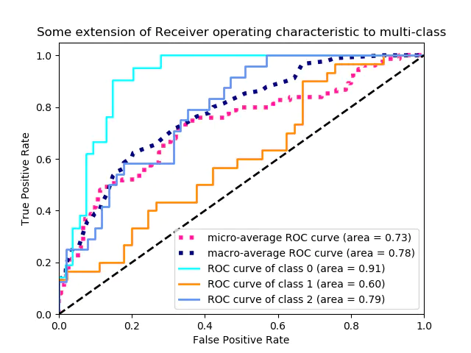
上面的两个方法得到的ROC曲线是不同的，当然曲线下的面积AUC也是不一样的。 在python中，方法1和方法2分别对应sklearn.metrics.roc_auc_score函数中参数average值为’macro’和’micro’的情况。下面参考sklearn官网提供的例子，对两种方法进行实现。

Slide 33
https://www.jianshu.com/p/00ef5b63dfc8
参考链接： 多分类的ROC曲线

Slide 34
ROC曲线与PR曲线的取舍
相对于PR曲线，ROC曲线会稳定些，在正负样本量都足够的
情况下，ROC曲线足够反映模型的判断能力。
对于同一模型，PR和ROC曲线都可以说明一定的问题，而
且二者有一定的相关性，如果想评测模型效果，也可以把两条曲线都画出来综合评价。
对于有监督的二分类问题，在正负样本都足够的情况下，可
以直接用ROC曲线、AUC评价模型效果。在确定阈值过程中，可以根据Precision、Recall或者F1来评价模型的分类效果。
对于多分类问题，可以对每一类分别计算Precision、Recall和
F1，综合作为模型评价指标。

Slide 35
其他评价指标
计算速度：分类器训练和预测需要的时间；
鲁棒性：处理缺失值和异常值的能力；
可扩展性：处理大数据集的能力；
可解释性：分类器的预测标准的可理解性，像决策树产生的规则就是很容易理解的，而神经网络的一堆参数就不好理解，我们只好把它看成一个黑盒子。

Slide 36
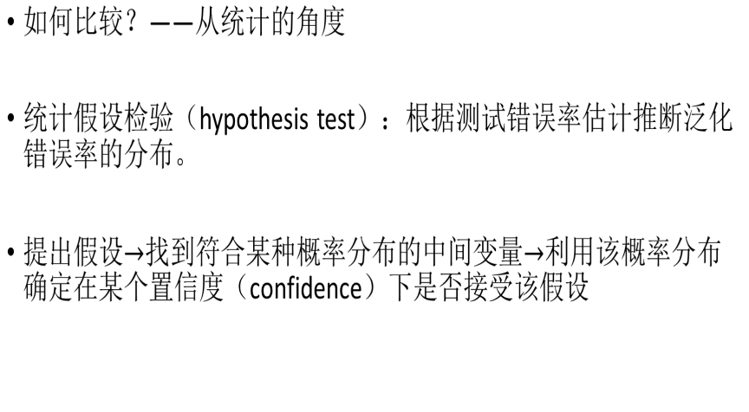
3.比较检验

Slide 37
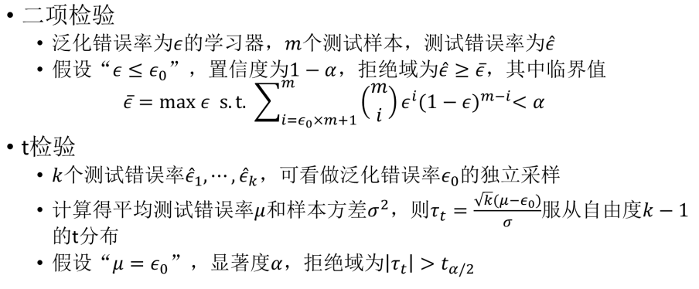
单个学习器

Slide 38
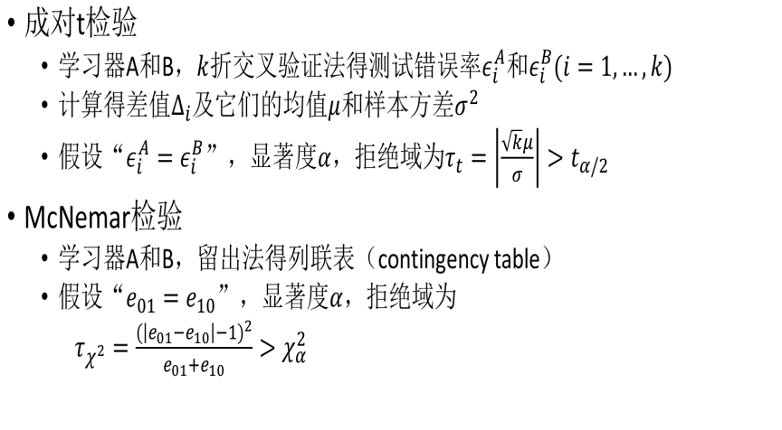
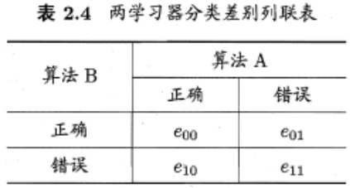
一个数据集多个学习器

Slide 39
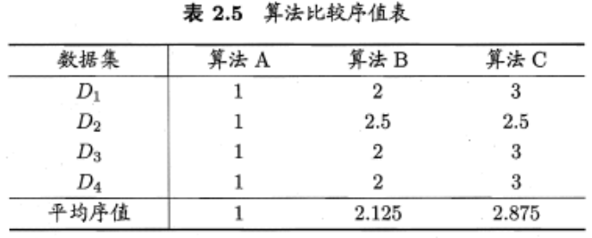
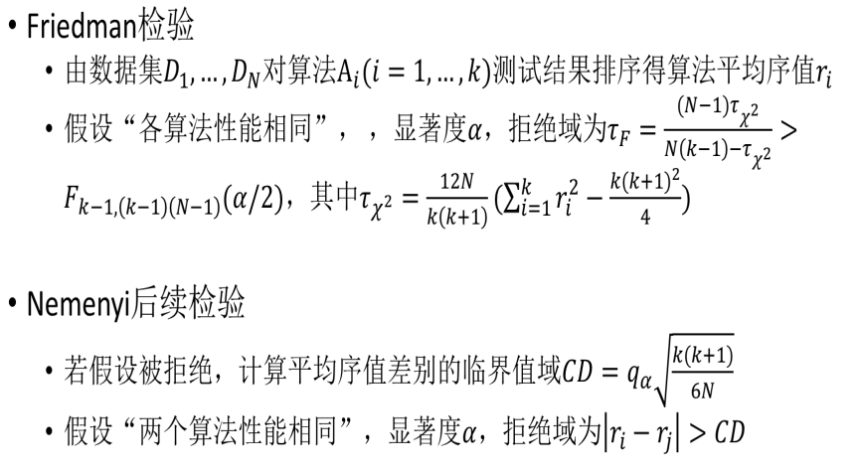
多个数据集和多个学习器

Slide 40
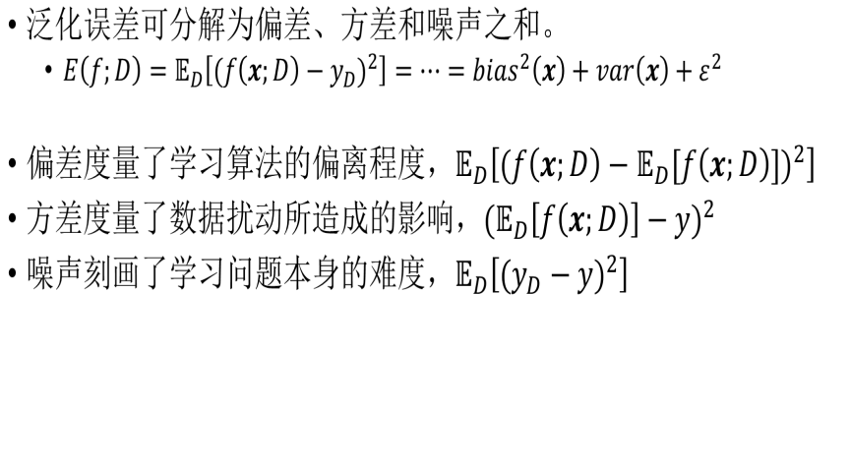
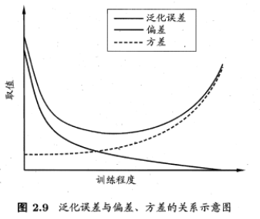
偏差与方差

Slide 41
谢谢！

